Slide 1
Software Testen – op basis van risico
Risk Management – Risk Based Software Testing
2 werkuur

Slide 3
Vincent Van De Walle
Vincent@CopyPaste.be
VincentVanDeWalle@digi4u.be
+32 (0) 475 / 97.63.80

Slide 4
Als je weet dat je niet alles kunt testen …
Risico incalculeren.
  Voorbeeld van een online webshop.
  Stel je kunt alles doen, behalve betalen.
Met andere woorden.
  We gaan moeten bepalen wat we eerst doen.
Agile.
  De dingen goed doen.
Lean.
  De goede dingen doen.

Slide 5
Wat heeft een fout in productie tot gevolg?
Negatieve impact.
  Op inkomsten.
  Op perceptie naar het bedrijf toe.
    Lastig om hier een waarde op te kleven.
    Voorbeeld: Toyota roept 500.000 wagens terug naar de garage.
  Ontevreden klant.
  Slechte gebruikers ervaring.
Een klant verliezen is altijd erg.
Er is nooit een positieve impact.

Slide 6
Risico gebaseerd testen
Zorgen dat: al vindt de klant een fout …
  Ok, shit happens.
… Dat dit nooit het bedrijfsproces laat falen.
  Big shit never happens.
Met andere woorden.
  We gaan bedrijfsrisico bepalen bij de functionaliteiten van het “onderwerp te testen”.
Met andere woorden.
  Onze test scenario’s krijgen een prioritering.

Slide 7
Wat verwacht men van een tester?
Dat alles getest wordt.
  Dit is niet altijd realistisch.
En altijd weer opnieuw.
  Het product wordt nooit kleiner, meestal wordt het groter.
Dus het volume van testen.
  Het aantal test scenario’s groeit constant.

Slide 8
En we leven niet in een ideale wereld
Er zijn niet genoeg testers.
Project is complex.
Te veel testscenario’s.
Ontwikkelaars zijn ook te laat.
Niet genoeg tijd om het grondig te doen.
Dus gaan we ons moeten beperken in het uitvoeren van testen.
  Dus welke doen we wel?
  En welke doen we niet?

Slide 9
En hoe beslissen we dit?
Dus gaan we ons moeten beperken in het uitvoeren van testen.
  Dus welke doen we wel en welke doen we niet?
Hoe beslissen we wat belangrijke testscenario’s zijn?
  Welk perspectief?
  De visie over de belangrijkheid van een functionaliteit kan in de ogen van de tester héél verschillend zijn dan die van de klant.
Dus wie beslist en hoe wordt er beslist?
  Risk Based Testing is een hulpmiddel om dit te bepalen.

Slide 10
Risico gebaseerd testen
Versus Agile.
  We kijken naar de Acceptatie Criteria van de User Stories.
  En we voeren bij iedere release regressie testen uit.
De vraag verschuift.
  Welke testen worden er regressie testen?
Versus Dev-Ops.
  We hebben alles “geautomatiseerd” (of toch semi- automatisch).
De vraag verschuift.
  Welke testen worden er geautomatiseerd?

Slide 11
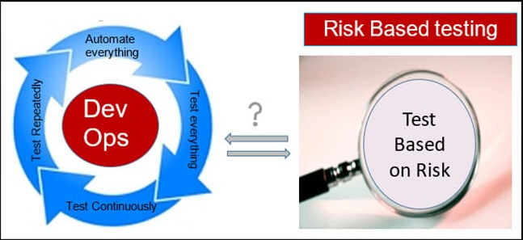
Risico gebaseerd testen

Slide 12
Wat deed een tester weer?
Het ontdekken van een fout?
  Software Quality Controle (SQC).
Het voorkomen van een fout?
  Software Quality Assurance (SQA).
Focus ligt dus ook op
  Waar is de grootste kans dat er fouten gebeuren?
    Your code as a Crime Scene investigation.
  Probeer zo vroeg mogelijk de fout te vinden.
    Kost minder om hem te verbeteren.
  “Value” opleveren voor de klant.
    End to End klant ervaring.

Slide 13
En bugs / issues zelf hebben ook een prio
Ze moeten niet direct verbeterd worden.
  Het weten dat de fout er is, is soms genoeg.
  Het verschil tussen Severity (Ernstigheid) en Priority (Prioriteit).

Slide 14
Wanneer is Risico gebaseerd testen zinvol?
Als we krap in tijd en resources zitten.
Maar ook:
  Als de applicatie hypercomplex wordt.
  Als er nieuwe technologie gebruikt wordt.
  Als het een Research en Development project is.
  Als je kunt bepalen wat het “meest” gebruikt wordt.

Slide 15
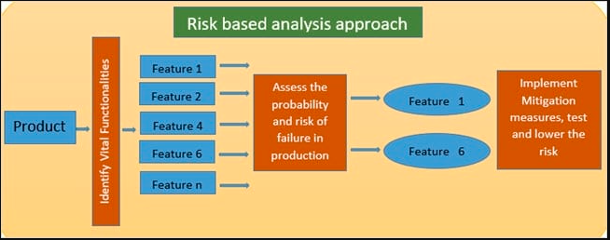
Wat doe je dus in de praktijk?

Slide 16
Op welke items doe je het?
Epics.
Features.
Functionaliteiten.
Requirements.
User Stories.
Use Cases.
Test Scenario’s.
Test Cases.

Slide 17
Wat zijn de meest voorkomende oorzaken?
Slecht begrijpen van functionaliteiten.
  Historisch gegroeide functionaliteiten.
    De “kennis” is weg.
  Half afgewerkte functionaliteiten.
Slechte “Architectuur” en “Ontwerp”.
Te weinig tijd om een goed “Ontwerp” te hebben.
Incompetent Team.
Te weinig mensen in je Team.

Slide 18
Methode
Het criteria hier is “Risico”.
Het gaat dus over de Severity (Ernstigheid) van het onderwerp, niet over Priority (Prioriteit)
Standpunt van het technische team
Standpunt van de business kant

Slide 19
Methode: Gaat het voorkomen?
Een raster van 3 op 3

Slide 20
Methode: Gaat het voorkomen?
Standpunt Technisch
  Zeer zeker
  Waarschijnlijk
  Bijna nooit

Slide 21
Methode: Is er impact?
Standpunt Business
  Bijna geen
  Zichtbaar
  Blokkerend
Bijna geen | Zichtbaar | Blokkerend

Slide 22
Methode: Plaats de items in het raster?
Gaat het voorkomen?
  Bijna nooit – Waarschijnlijk – Zeer zeker
Wat is de impact?
  Bijna geen – Zichtbaar – Blokkerend

Slide 23
Methode: Geef de vakjes een waarde.
4 | 3 | 1
5 | 4 | 2
5 | 5 | 3
Gaat het voorkomen?
  Bijna nooit – Waarschijnlijk – Zeer zeker
Wat is de impact?
  Bijna geen – Zichtbaar – Blokkerend

Slide 24
Methode: Geef de vakjes een waarde.
4 | 3 | 1
5 | 4 | 2
5 | 5 | 3
5
  Laat vallen
4
  Identificeer
3
  Grondig
2
  Grondiger
1
  Zeer Grondig
Gaat het voorkomen?
  Bijna nooit – Waarschijnlijk – Zeer zeker
Wat is de impact?
  Bijna geen – Zichtbaar – Blokkerend

Slide 25
Risico gebaseerd testen

Slide 26
Risico gebaseerd testen in Agile & Dev-Ops
Niet iedereen automatiseert alles.
Probeer “hoog risico” al in analyse fase te bepalen.
Ontwerp / Plan Test scenario’s gebaseerd op het Risico.

Slide 27
Risico gebaseerd testen in Agile & Dev-Ops
Uitvoering van testen bepalen op basis van het Risico.
Identificeer defecten in een vroeg stadium
  Fail Fast (snel de fout vinden)
  Fail First (eerst de fout vinden)
Leg de focus meer op QA (Quality Assurance) dan op QC (Quality Control).

Slide 28
Risico gebaseerd testen: Wanneer?
Tijdens het plannen.
  Test Planning.
  QA.
Tijdens het uitvoeren.
  Test Uitvoering.
  QC.

Slide 29
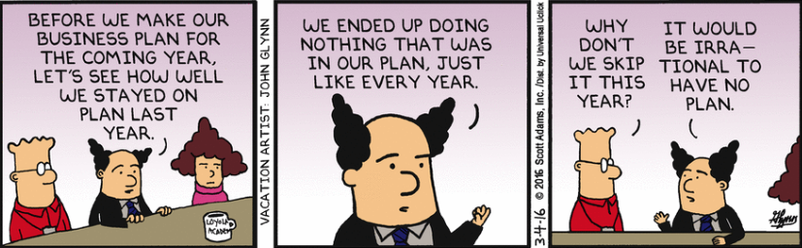
Risico gebaseerd testen: Wanneer?
Tijdens het plannen.
  Identificatie.
    Wat zijn onze risico’s?
  Impact?
    Hoe erg zouden we het vinden?
  We proberen “het” zoveel mogelijk te vermijden.
    Door “voorzienig” te zijn.
    Gebruik de “Retrospective” om herhaling te vermijden.

Slide 30
Samenvatting
Zo vroeg mogelijk problemen voorzien
Schatten van het mogelijke “verlies”
Beslissen wat je ermee gaat doen
Vermijdt hetzelfde in de toekomst

Slide 31
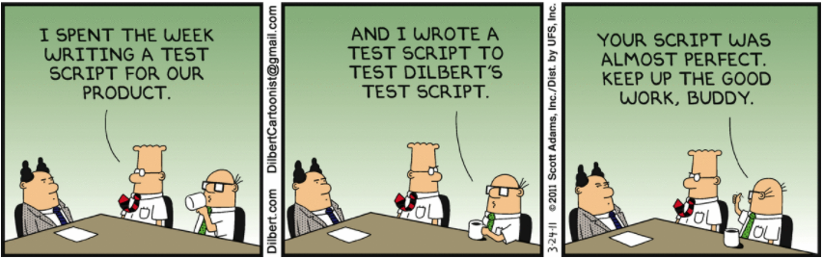
Risico gebaseerd testen: Wanneer?
Tijdens het uitvoeren.
  Test Uitvoering.
    Hangt af van het plannen.
    Wat niet gepland is, zal niet uitgevoerd worden.
    Wat niet geprogrammeerd is, zal niet uitgevoerd worden.

Slide 32
Risico gebaseerd testen: Wanneer?
Wat is er gepland?
Programmatie
Testen
Testen Planning
Productie

Slide 33
Risico gebaseerd testen: Wanneer?
Wat is realiteit?
Programmatie
Testen
Testen Planning
Productie

Slide 34
Risico gebaseerd testen: Wanneer?
Hoe los je het op?
Programmatie
Testen Planning
Productie
Testen

Slide 35
Extra onderverdeling
Er is een risico in het Project.
  Een niet voorspelde gebeurtenis of activiteit dat de voortgang in het project in de weg staat.
  Risico in de Organisatie.
  Risico op Technisch vlak.
  Risico op Business vlak.
Er is een risico in het Product.
  De mogelijkheid dat een systeem of een software faalt of niet voldoet aan de vereisten van de klant, gebruiker, ….
  Risico in de functionaliteit.
  Het product doet niet wat er verwacht wordt.

Slide 36
Voorzie problemen
Probeer het risico te vermijden
Probeer het risico tot een minimum te beperken
Verdeel het risico onder elkaar (Gedeelde smart is halve smart)
Accepteer het, en betaal de kosten

